Slide 1
Parenterální výživa
Mgr. Robert Běhal, Lékárna FNOL
8.7.2015

Slide 2
Malnutrice
Parenterální výživa –definice, indikace, odborné aspekty
Legislativní pozadí
Pumpa ExactaMix2000
Ekonomická rozvaha
Cíle

Slide 3
Malnutrice
Stav zhoršené výživy
Ve vyspělých zemích –nemocnice, sociální ústavy
Příčiny různé, obecně ↓příjmu potravy, porucha trávení, vstřebávání, zvýšený výdej
Hladovění za „ideálních“ podm.–až 10 týdnů
Hladovění za stresu (zánět, trauma, operace, sepse) –deplece rezerv do 2 až 10 dnů

Slide 4
Malnutrice –klinické důsledky
Protrahovaná léčba
Vyšší mortalita
Vyšší riziko dekubitů, tromboembolických příhod, bronchopneumonií, infekce, sepse, zhoršená hybnost, změna farmakokinetiky atd.

Slide 5
Malnutrice -léčba
Úprava diety, doplnění některých potravin nebo modulovaných dietetik
Enterální výživa
Parenterální výživa

Slide 6
Parenterální výživa-definice
PV je způsob dodávání živin mimo zažívací trakt –přímo do cévního systému
Způsob nefyziologický, vyhrazen pouze pro stavy, kdy není možná enterální výživa
Živiny lze dodávat jen PV (úplná PV) nebo lze kombinovat s enterální výživou (doplňková PV).

Slide 7
Prenterální výživa -dělení
Dle typu –ÚPV (úplná) vs DPV (doplňková)
Dle místa podání –periferní ž. vs centrální ž.
Dle způsobu podání- MultiBottle vs All-In-One
Domácí PV vs podání v nemocnici
Dle místa přípravy –hotové vaky vs příprava v individuální lékárně

Slide 8
Parenterální výživa -indikace
Obecně malnutrice z různých příčin:
Funkční či morfologické vyřazení GIT (resekce, akutní nekrotizující pankreatitida, akutní závažná CN, ileus atd.)
Při omezení peristaltiky a riziku aspirace (kritické komatózní stavy, polytraumata)
Dále při trvalejší nauzee a zvracení, mentální anorexii, v předoperační přípravě, při selhání jater, ledvin

Slide 9
Parenterální výživa -složení
Aminokyseliny (různé složení pro různé stavy)
Cukry (glukóza)
Tuky (sojový, olivový, rybí, MCT)
Vitamíny+ minerály, stopové prvky
Důležité faktory: osmolarita, pH, stabilita, kompatibilta, sterilita

Slide 10
Parenterální výživa -speciální
V pediatrii a neonatologii
Při selhávání jater
Při selhávání ledvin
Hyperkatabolické stavy a sepse

Slide 11
Registrované hotové HVLP vaky vs individuální příprava v lékárně
Těžiště PV leží v hotových vacích
1.pol r. 2015 spotř. FNOL 5000 vaků za 3mil.Kč
V lékárnách se připravují pouze vaky:
Pro neonatologii a pediatrii
Pro pacienty na JIP, kde se složení pružně přizpůsobuje aktuálnímu stavu pacienta

Slide 12
Parenterální výživa -komplikace
Mechanické –zavedení kanyly v žíle (pneumotorax, arteriální punkce, trombóza…)
Flebitidy při periferním podání hyperosm.rozt.
Septické komplikace –katetrová sepse (malnutrice, katabolismus)
Metabolické komplikace –celá řada, zejména při příliš rychlém přísunu substrátů:
Tuky –anemie, leukopenie, elevace AST/ALT, HSM
Cukry –hyperglykémie, hyperosmolární stav, nadprodukce CO2
AMK –jaterní poruchy, poruchy ABR

Slide 13
Legislativní pozadí
Vyhláška 84/2008 O správné lékárenské praxi
Povinnost přípravy v čistých prostorech třídy A
Cenový předpis MZČR 1/2013/FAR
věcná regulace ceny IP PV, vyjmenovává co vše je možné zahrnout do ceny
SUKL –opatření obecné povahy 04-14 (stanovení výše a podmínek úhrady IP PV pro domácí terapii)
V odůvodnění: ExactaMix2400 splňuje současné požadavky, je certifikováno FDA a ISO 13485

Slide 14
ExactaMix2400

Slide 15
ExactaMix 2400
Výhody:
Objemové dávkování od 0,2ml +gravimetrická kontrola
Jako zdroj složek možno použít lahve vaky i stříkačky, až 24 složek
Bezpečnostní kontrola složek pomocí ČK
Součástí je software ABACUS –slouží pro výpočty, objednávání, tisk štítků
Přípravy jsou dokumentovány -ukládání protokolů

Slide 16
ExactaMix 2400
Nevýhody:
cena spotřebního materiálu
Shrnutí –vysoce bezpečný systém s úplnou dokumentací procesu přípravy a minimem manuálních úkonů.

Slide 17
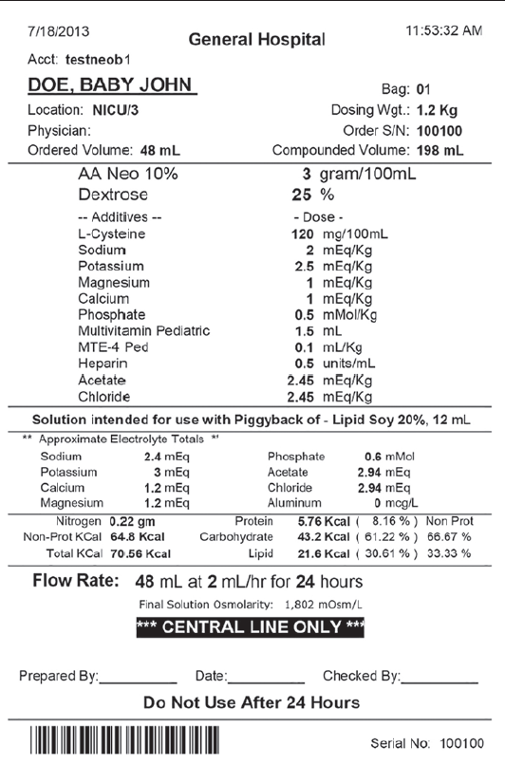

Slide 18
Ekonomická rozvaha
Rozdíl mezi úhradou domácí parenterální výživy a PV pro kliniky FNOL

Slide 19
Ekonomická rozvaha
Domácí PV:
stanoveno několik kódů pro zajištění PV
vykazuje se formou receptu
úhrady umožňují plně pokrýt náklady a generovat určitý zisk (variabilní).
špatně se predikuje, historicky 1 až 4 pacienti ve FNOL
1 pac. / 30 vaků měsíc +lékové a hydratační zajištění.
povinnost dodat vaky do místa bydliště

Slide 20
Ekonomická rozvaha
PV pro spotřebu na klinikách FNOL
Odhadovaná potřeba ve FNOL cca 20 vaků/den
Náklady na spotřební materiál cca 6000Kč/den
Cena prázdného vaku: průměr 60Kč
Cena surovin: 200-800 Kč
Ostatní náklady (pers., odpisy): 6000/Kč den
Celkově fixní náklady na 1 vak cca 660Kč+suroviny

Slide 21
Cenový předpis MZČR 1/2013/FAR
Do ceny PV vaku je možno zahrnout:
cenu spotřebovaných registrovaných složek
poměrnou část ceny technologického materiálu
cenu oprávněně použitých pomocných látek
náklady na mikrobiální kontroly, úpravu PV, výdej

Slide 22
Cíle:
Do konce roku zavést kvalitní a bezpečnou přípravu PV k pokrytí potřeb FNOL (jedna z nejnáročnějších lékárenských příprav) =splnění legislativních podmínek.
Od 1.9. pro neonatologii
V roce 2016 a dále bude nutné hledat nové odběratele, abychom co nejvíce „rozředili“ fixní náklady.

Slide 23
Děkuji za pozornost.

